Slide 1
ABB로봇과 AMR을 이용한 물류 자동화 시스템 구현
TEAM 미르호

Slide 2
INDEX
프로젝트 개요
2. 프로젝트 수행 절차 및 준비
3. 프로젝트 시연 과정

Slide 3
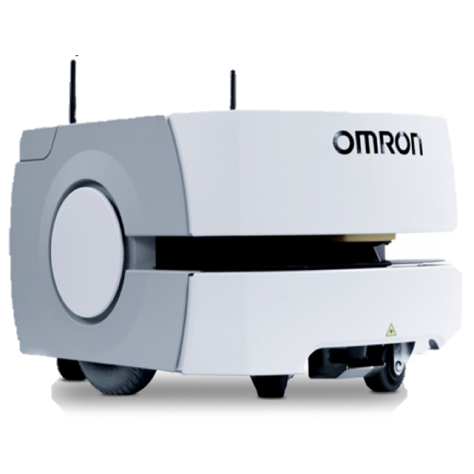
프로젝트 개요
목적
AMR( Autonomis Moblie Robot)을 활용하여 특정 공정에서 및 물류 자동화를 구현
기대 효과
공정 내 자동화 수준 향상 및 물류 효율 극대화
인력 의존도를 줄이고 안정적인 이송 시스템 구축

Slide 4
프로젝트 수행 절차 및 준비
환경 구축 및 시스템 설계
AMR 로봇 설정 및 환경 분석
이송 경로 및 물류 흐름 최적화 설계
AMR 로봇 연동 및 공정 구성
- AMR과 통신 인터페이스 구축
- 공정 흐름을 고려한 경로 및 작업 방식 설계
공정 재현 및 테스트
- AMR 로봇이 지정된 경로를 따라 이동하며 공정 수행

Slide 5

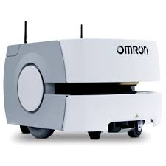
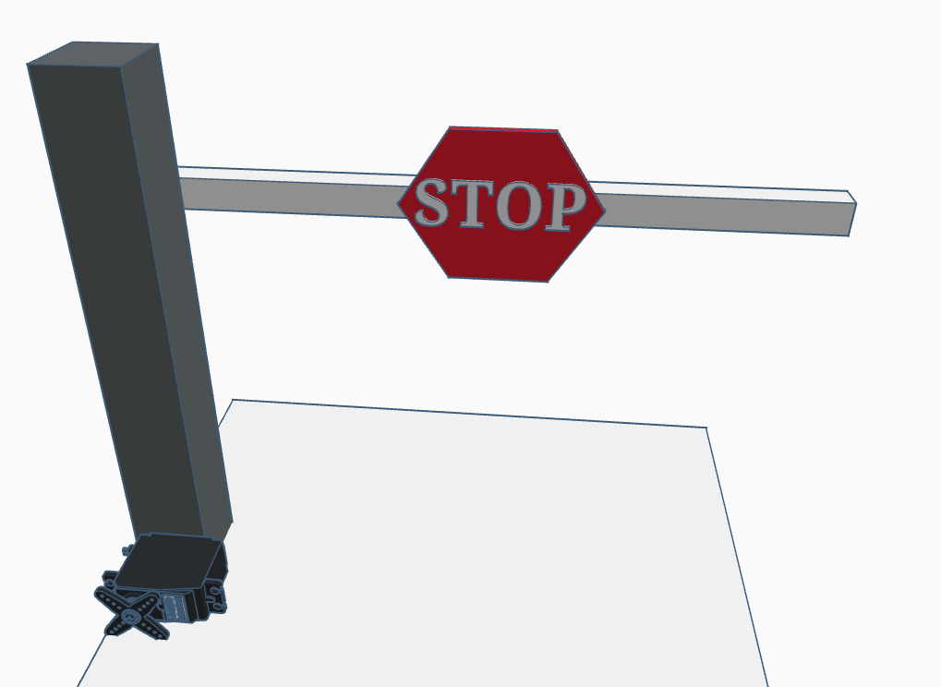


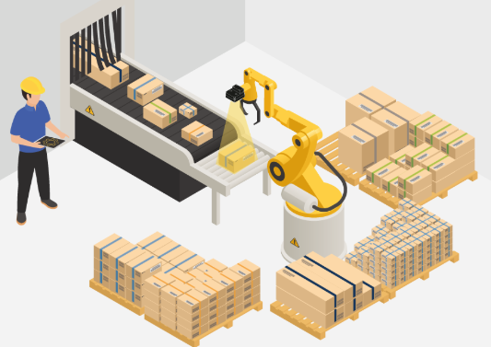


프로젝트 수행 절차 및 준비 - 동작 순서
AMR 시작 신호
AMR 동작
차단기 앞 도착
픽업 장소 도착
충전 스테이션 이동
상품 출고
완료품 이동
상품 적재

Slide 6
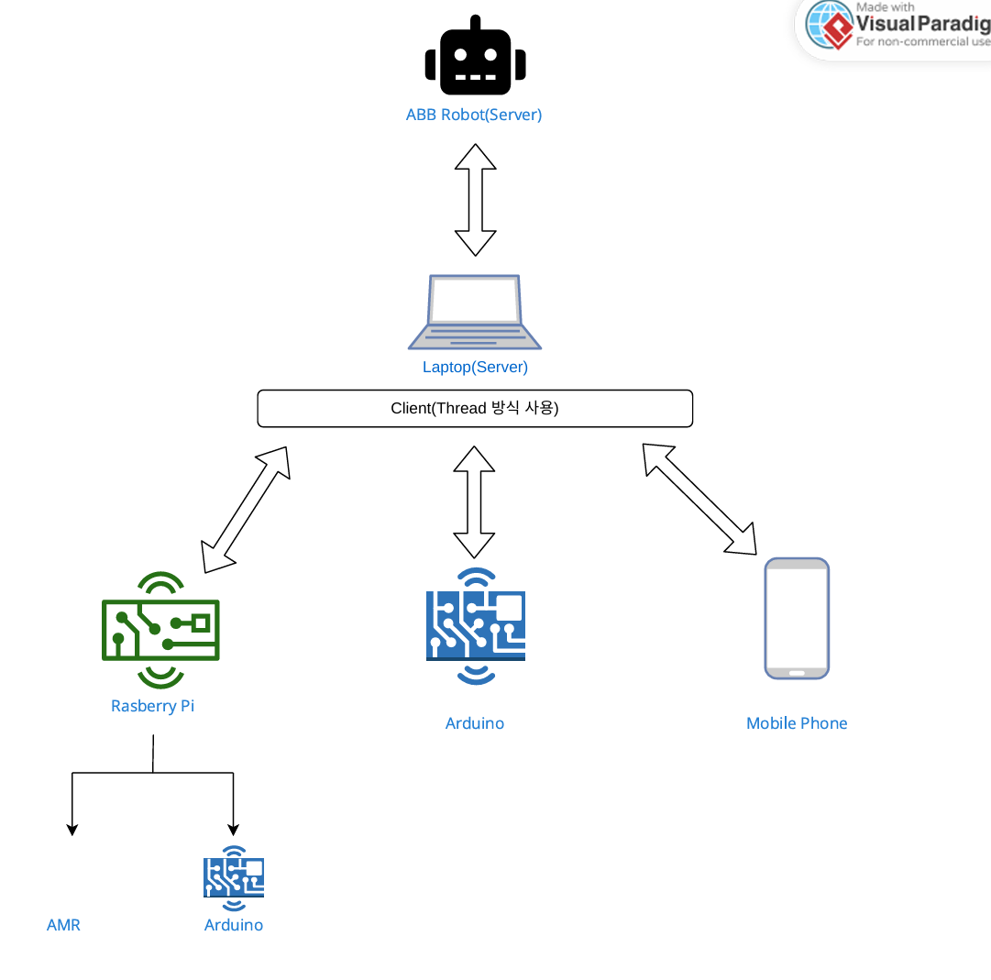

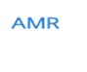
프로젝트 수행 절차 및 준비 - 장비 간 통신 흐름
ㅎ
PORT : 5003
PORT : 5003
PORT : 5001
PORT : 5002
(차단기)

Slide 7
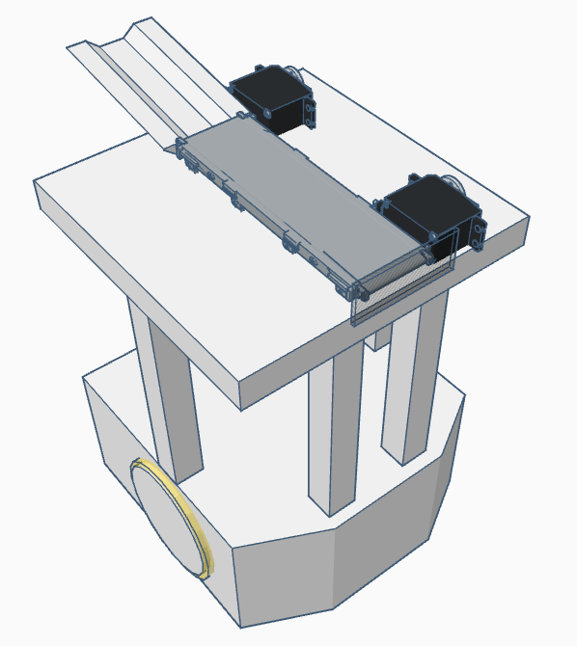
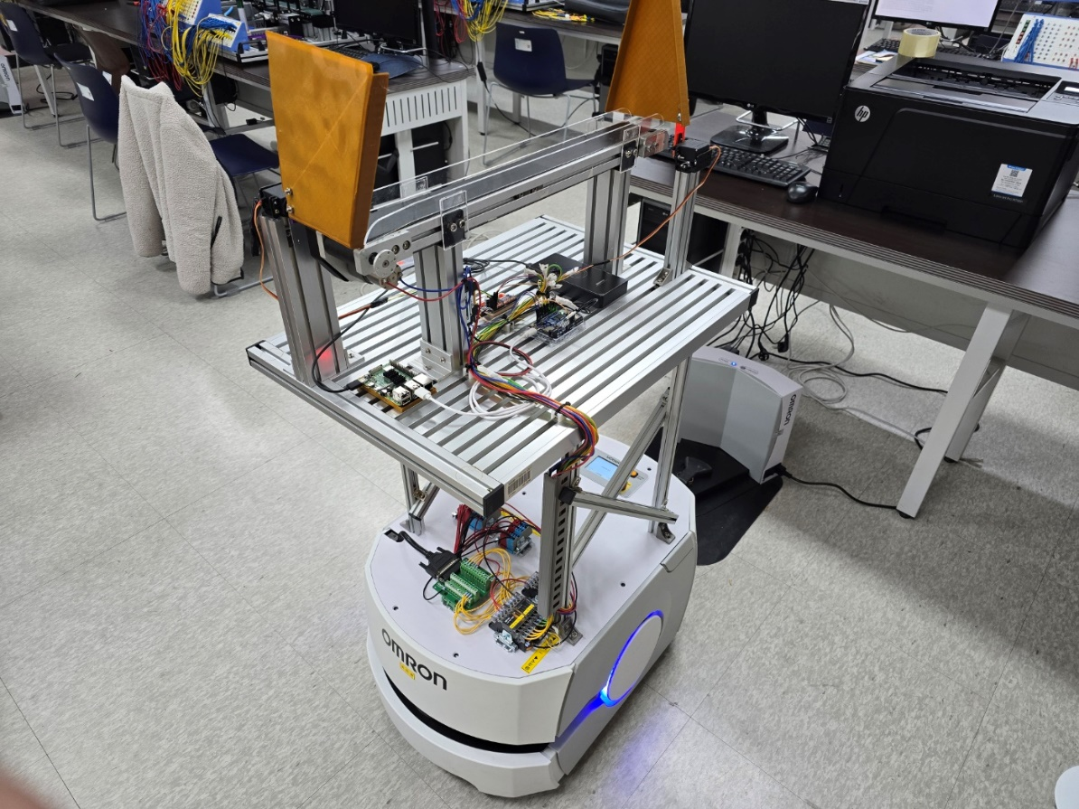
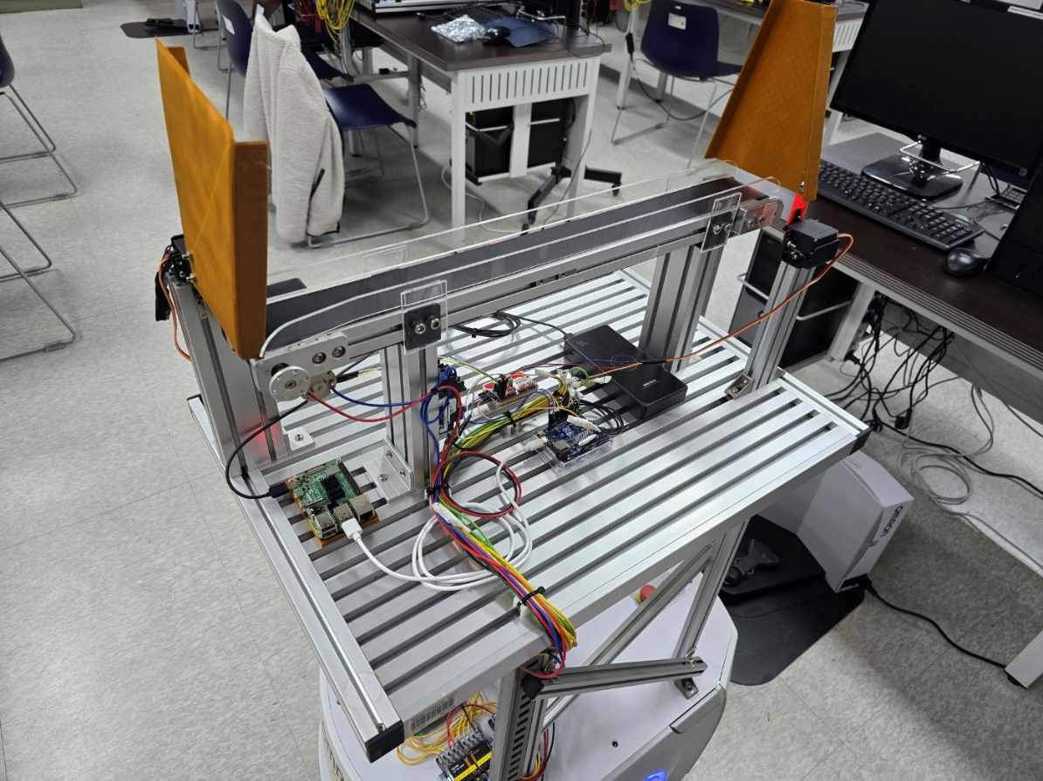
프로젝트 수행 절차 및 준비 – AMR 기반 적재 플랫폼
중간 단계
차단기
통신

Slide 8
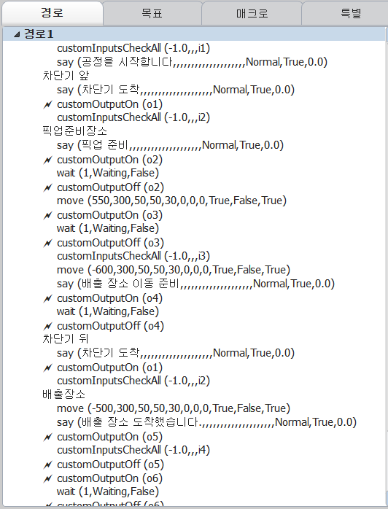
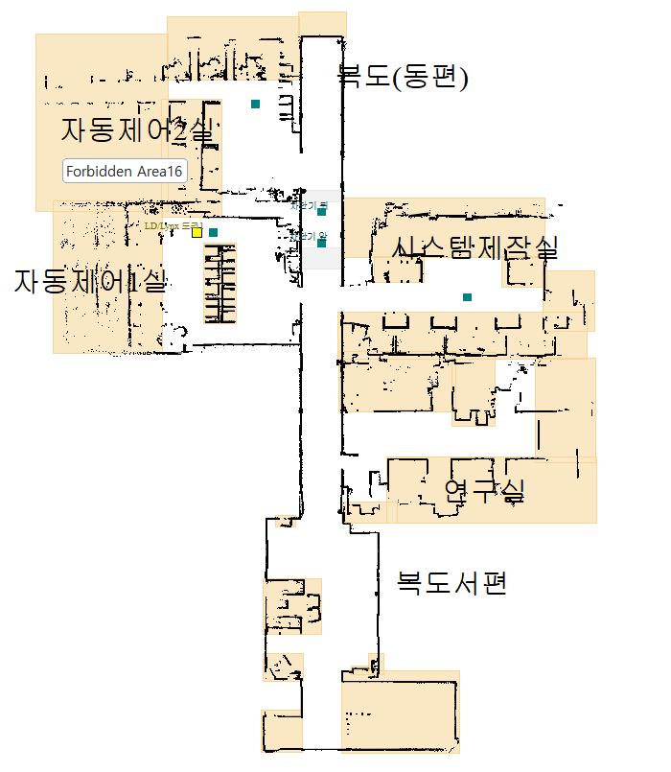
프로젝트 수행 절차 및 준비 – 맵 및 이동 경로

Slide 9
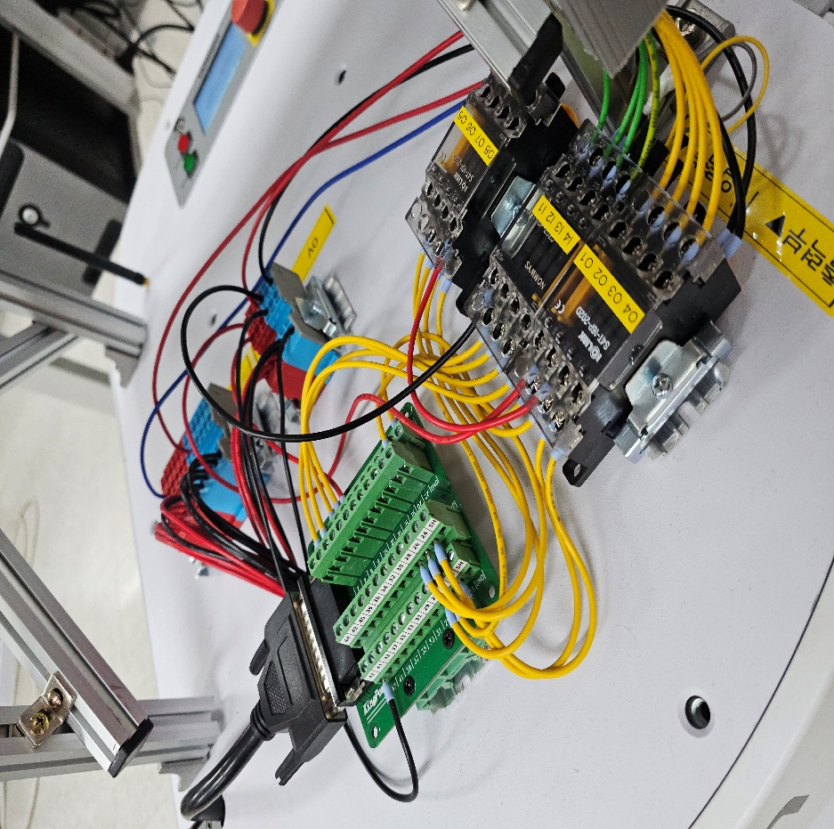
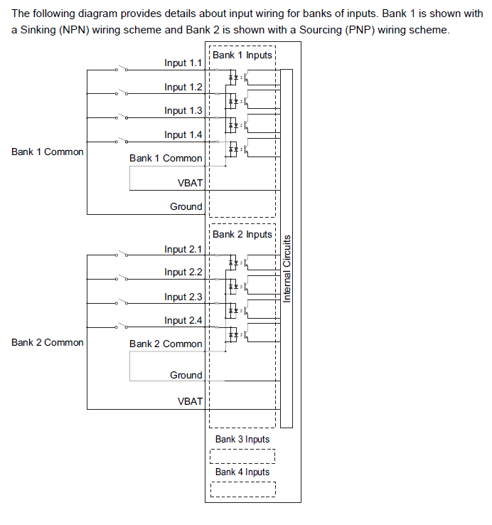
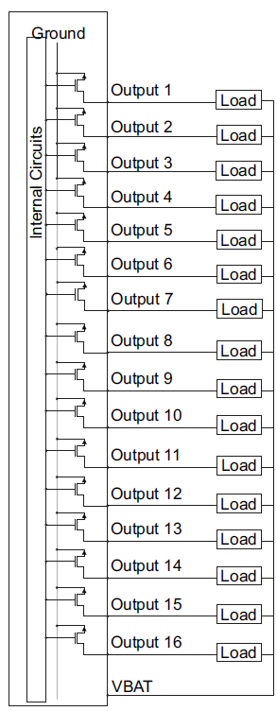
프로젝트 수행 절차 및 준비 – Digital IO 모듈 사용
개요
1) 타 기기간 통신을 위한 Digital I/O 모듈을 설치 및 활용
2) 신호의 송수신을 통한 데이터 교환 및 동기화 구현
Input 단자 회로도 및 배선
Output 단자 회로도 및 배선
사용 신호
Output
차단기 On/Off 신호
입고 서보 제어 신호1
입고 서보 제어 신호2
입고 서보 제어 신호3
출고 서보 제어
공정 종료 신호
Input
공정 시작 신호
차단기 열림 확인 신호
ABB로봇 적재 완료 신호
출고 완료 신호
Relay 접점 측 연결
Relay 전원측 연결

Slide 10
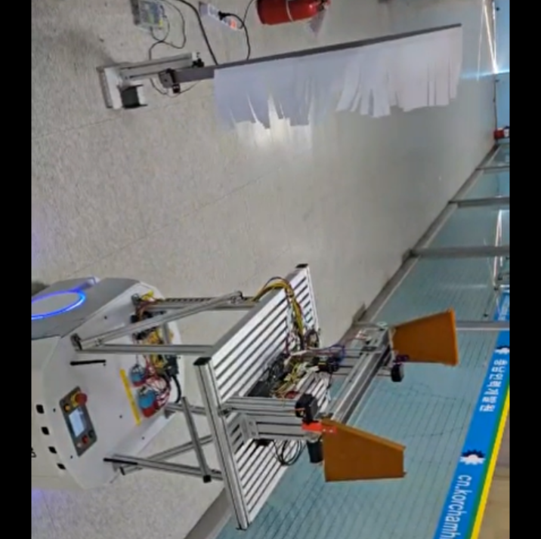
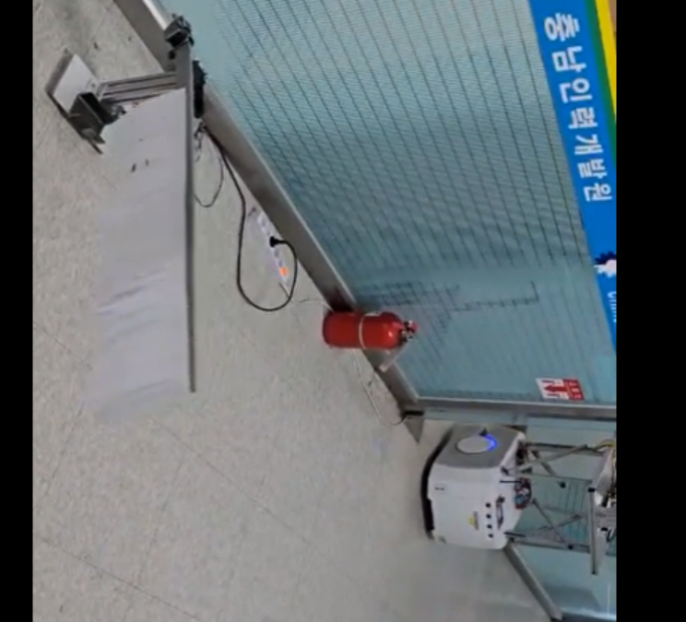
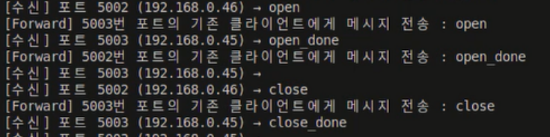
프로젝트 수행 과정 – 차단기
차단기 열림
차단기 닫힘
1) 차단기 앞에 도착 시 AMR output 1번 동작
2) 차단기 Arduino로 신호 전달되어 OPEN
1)차단기 통과 이후 AMR output 1번 OFF
2)차단기 CLOSE

Slide 11
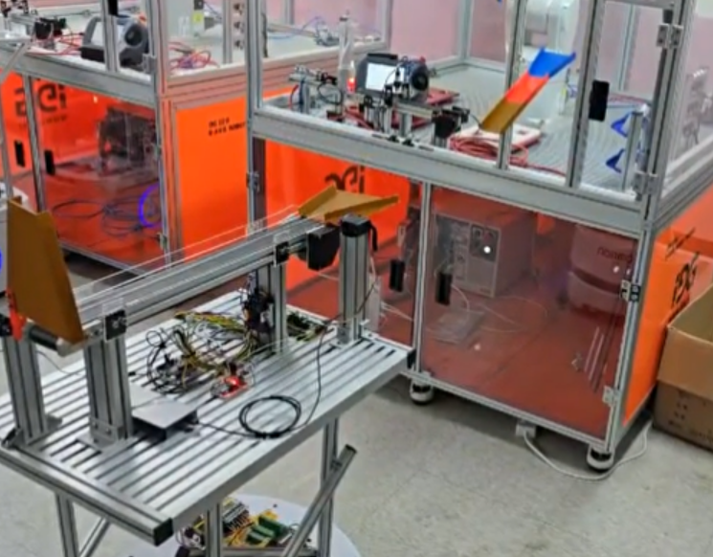
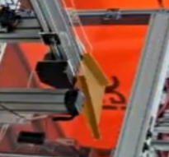
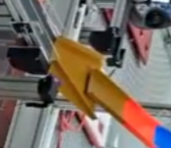
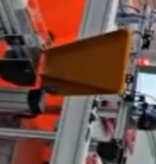
프로젝트 수행 과정 – 픽업 장소 이동
제어 신호 : Output 2번
픽업 장소 도착
제어 신호 : Output 3번
제품 픽업 툴 Open
제어 신호 : Output 4번
Guide 각도 일치
Output 신호 3번과 동시에 ABB로봇 동작 메시지 전송
제품 픽업 툴
Close

Slide 12
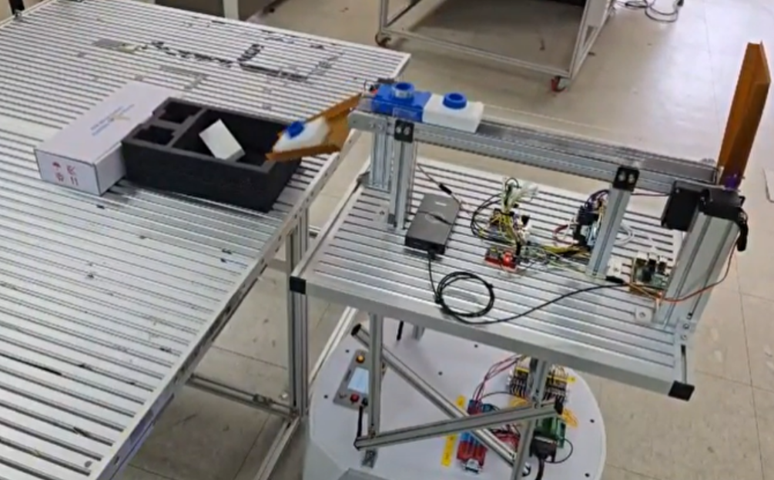
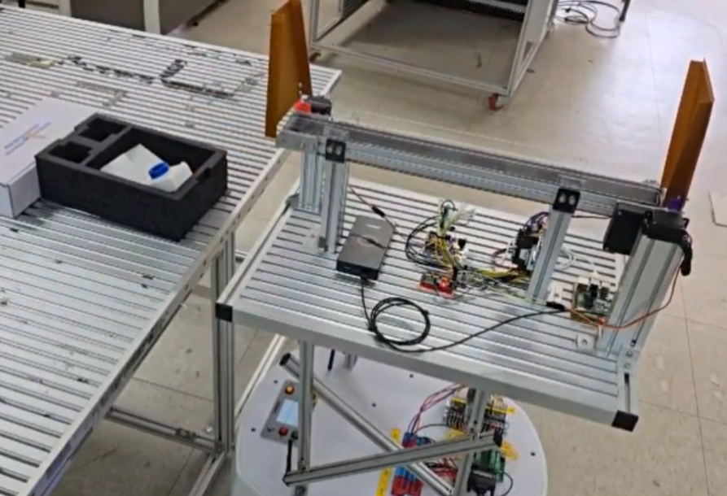
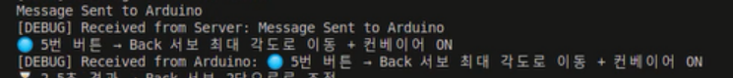
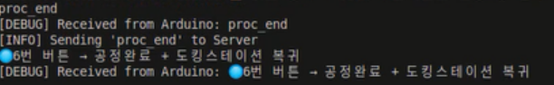
프로젝트 수행 과정 – 출고 장소
출고 장소 도착
출고 완료
도착 후 컨베이어 벨트와 출고 서보 구동
Output 신호 5번 동작(서보 및 컨베이어)
Input 신호 4번을 통해 공정 완료 신호를 수신
2) Output 신호 6번(공정완료 및 도킹스테이션 이동)

Slide 13
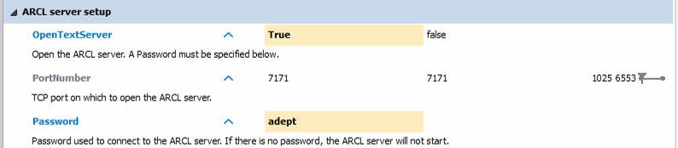
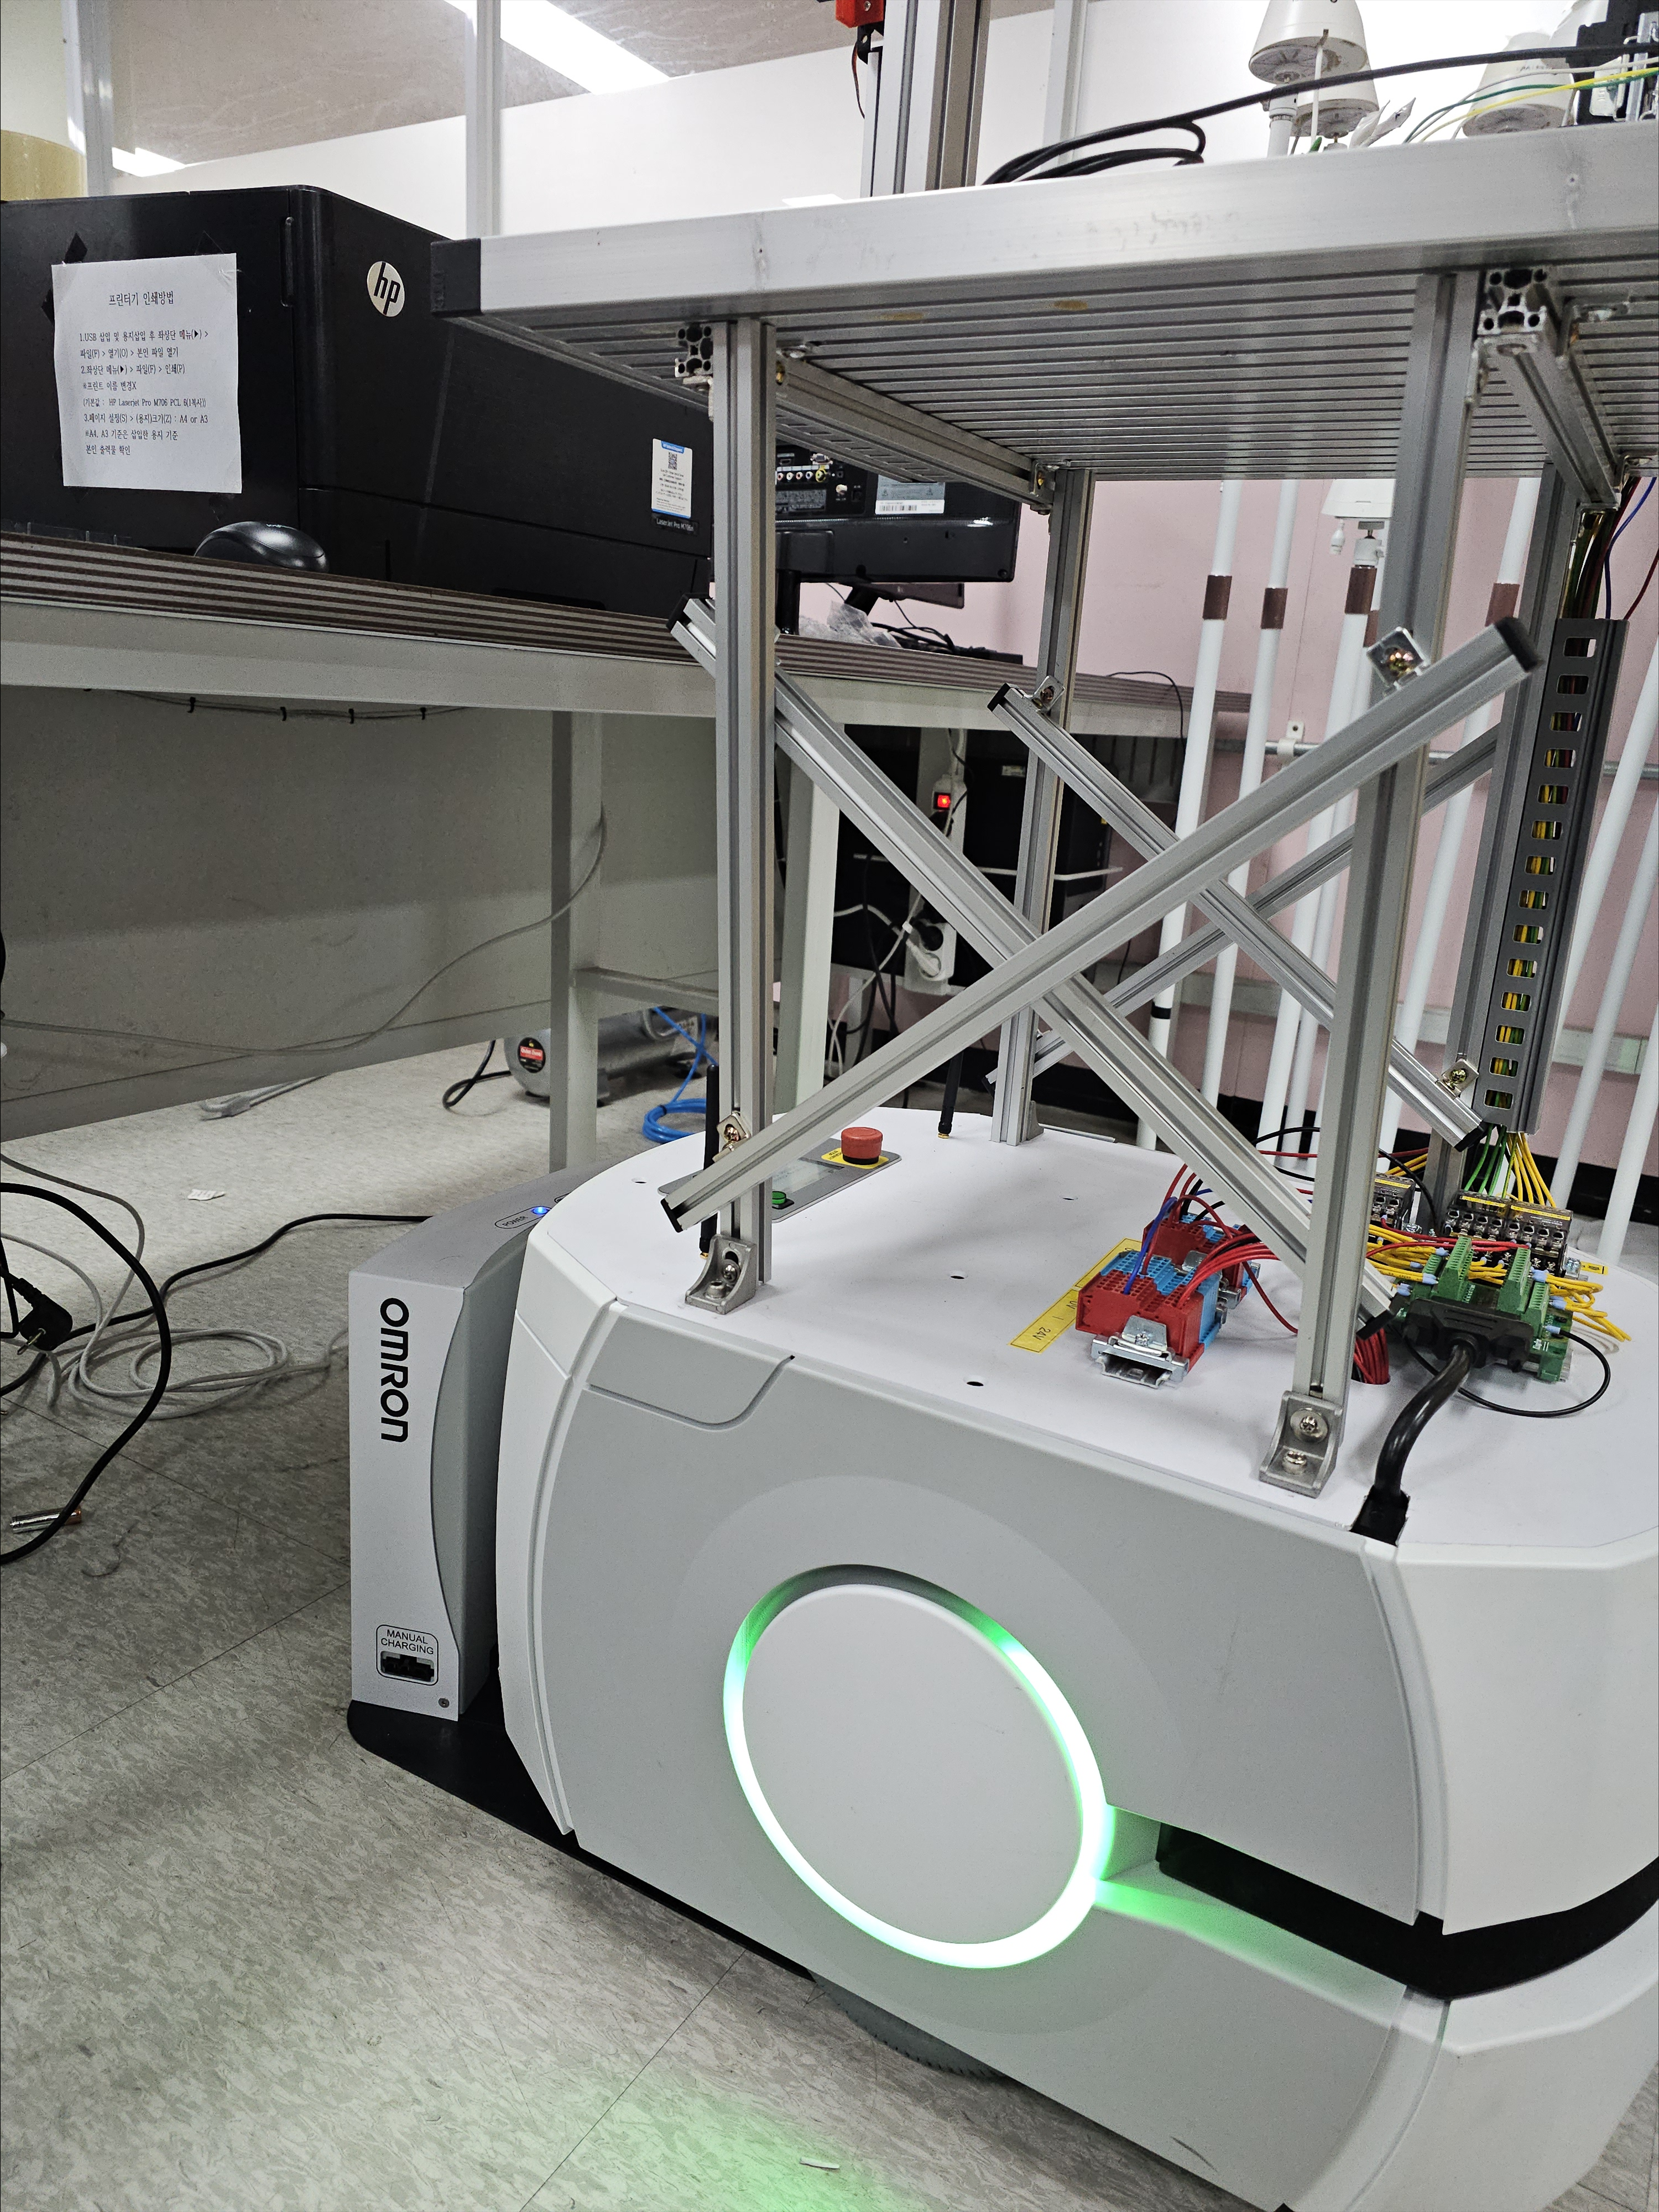
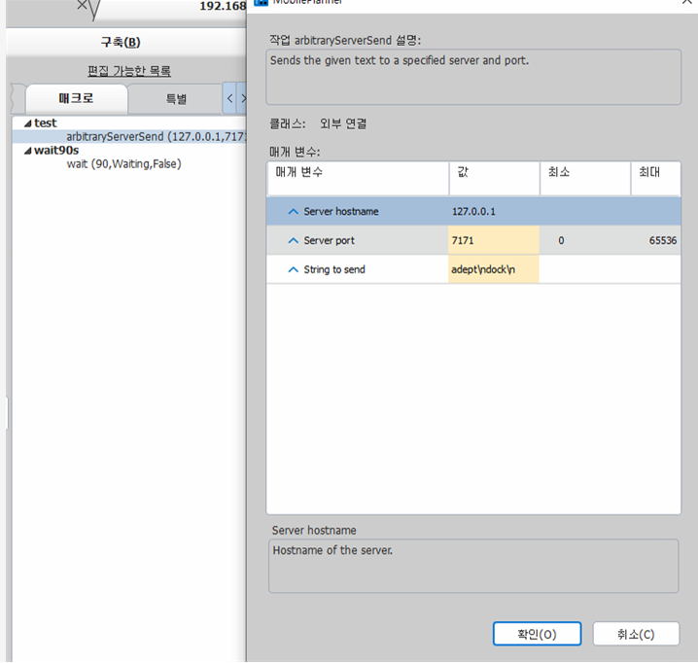
프로젝트 수행 과정 – 충전 스테이션 도착
파라미터 설정
ARCL SERVER 포트 번호 및 비밀번호 설정
충전 스테이션 이동 구현
1. 메시지 보낼 서버의 IP주소 입력
2. 설정한 포트 번호 입력
3. 서버에 ndock 메시지 전송
충전 중

Slide 14
프로젝트 수행 경과 – Q & A
Q & A

